Slide 1
智能系统设计与应用 (2022 春季学期)
Case IV:
Diagnosis and Analysis of High-speed Transmission Equipment based on Ensemble Learning
主讲教师：詹德川

Slide 2
大纲
任务目标
数据来源
特征提取
分类模型
利用Easy Ensemble框架解决故障诊断应用中类别不平衡和代价敏感共生的问题
进一步应用集成学习方法提升分类器的泛化性能，基分类器包括对数几率回归、随机森林和Xgboost
系统实现

Slide 3
分类模型
1. 类别规约
由于有标记样本是在通道层级获得的，而这样样本的标记是我们手工标注的，因此难免会出现相邻类别混淆的现象。为了减轻这种现象对学习模型造成的影响，我们将原本的多分类问题规约为二分类问题。
将样本标记<=alpha进行规约，从而将数据集划分为正负两类样本，其中正类为标记<=alpha的样本，负类为标记>alpha的样本。在实验、测试和模型的实际应用中，取alpha分别为2和3，这也与南高齿给出的“绿黄橙红”四个机器状态中的绿-黄和黄-橙分割是一致的。
1
2
3
4
5
1
2
3
4
5
alpha=2
alpha=3

Slide 4
分类模型
2. 类别不平衡
在南高齿提供的报告中，出现问题的风机（部件或通道）占较小的一部分，这种现象在主轴部件上尤其严重。具体表现为，大量样本被标记为2或3，仅有少量样本标记为4，而标记为5的样本则为凤毛麟角。因此，在把多分类问题规约为二分类问题以后，我们就不得不考虑问题中的类别不平衡现象。
采用集成学习中的Easy Ensemble方法对类别不平衡现象进行处理
Alg. Easy Ensemble
对于类别+，-，其中-为样本数目少的一个类别；
采样过程中，对类别+和-分别有放回采样t次，形成一组训练样本；
按照步骤二p次，得到p组训练样本。
实验中t=30，p=10。
解决样本不平衡带来的问题
解决由于样本数目少带来的模型泛化性能差的问题

Slide 5
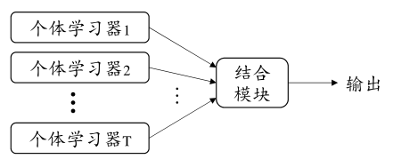
个体与集成
集成学习(ensemble learning)通过构建并结合多个学习器来提升性能

Slide 6
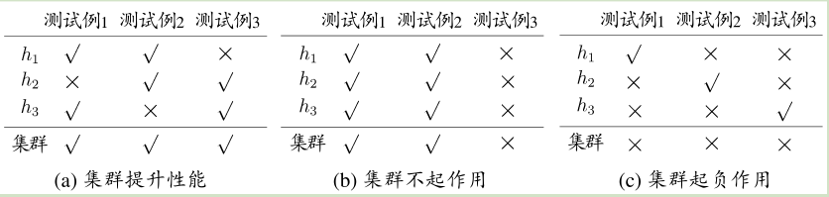
个体与集成
考虑一个简单的例子，在二分类问题中，假定3个分类器在三个样本中的表现如下图所示，其中√ 表示分类正确，X 号表示分类错误，集成的结果通过投票产生。
集成个体应：好而不同

Slide 7
个体与集成 – 简单分析
考虑二分类问题，假设基分类器的错误率为：
假设集成通过简单投票法结合$T个$分类器，若有超过半数的基分类器正确则分类就正确
Notes:
假设基分类器的错误率相互独立 不可能 准确性和多样性本身就存在冲突
根据个体学习器的生成方式 目前有两大类，
个体学习器存在强依赖关系，必须串行生成的序列化方法，boosting
个体学习器不存在强依赖关系，必须并行生成的方法，bagging rf

Slide 8
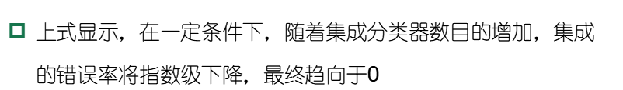
个体与集成 – 简单分析
假设基分类器的错误率相互独立，则由Hoeffding不等式可得集成的错误率为：
$上式$显示，在一定条件下，随着集成分类器数目的增加，集成的错误率将指数级下降，最终趋向于0
Notes:
假设基分类器的错误率相互独立 不可能 准确性和多样性本身就存在冲突
根据个体学习器的生成方式 目前有两大类，
个体学习器存在强依赖关系，必须串行生成的序列化方法，boosting
个体学习器不存在强依赖关系，必须并行生成的方法，bagging rf

Slide 9
个体与集成 – 简单分析
上面的分析有一个关键假设：基学习器的误差相互独立
现实任务中，个体学习器是为解决同一个问题训练出来的，显然不可能互相独立
事实上，个体学习器的“准确性”和“多样性”本身就存在冲突
如何产生“好而不同”的个体学习器是集成学习研究的核心
集成学习大致可分为两大类

Slide 10
结合策略
学习器的组合可以从三个方面带来好处
同等性能的假设
假设空间
个体假设
真实假设
(a) 统计的原因
(b) 计算的原因
(c) 表示的原因
Notes:
统计的原因 多个假设在训练集上达到同等性能 若使用单个 因为误选 导致泛化性能不佳 结合多个学习器会降低这个风险
计算的原因
学习算法往往会陷入局部极小，有的局部极小点对应的泛化性能可能很糟，经过多次运行之后进行结合，可降低陷入糟糕的局部极小点的概率
表示的原因 假设空间变大 有可能学到更好的近似

Slide 11
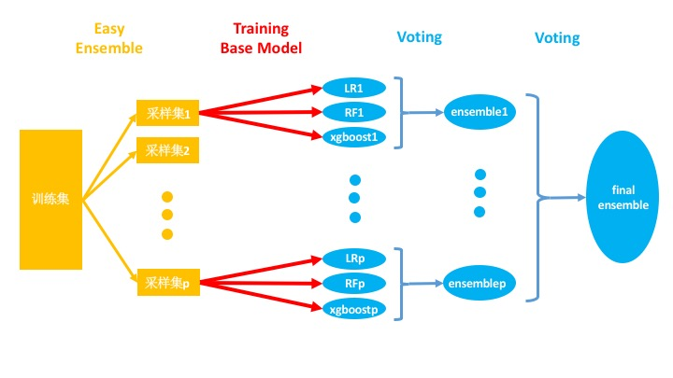
分类模型
3. 集成学习模型
集成学习使用多个分类学习器提高学习系统的泛化能力。在我们提出的集成学习方法中，采用了对数几率回归（Logistic Regression）、随机森林（Random Forest）和XGBoost三种基分类器。
由Easy ensemble得到的p个采样集
集成的集成

Slide 12
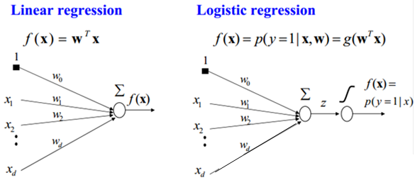
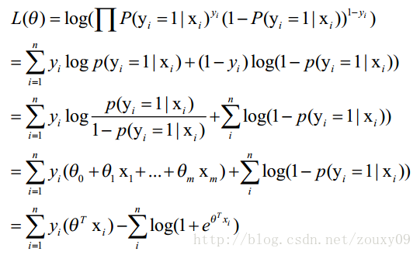
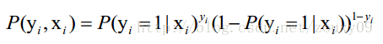
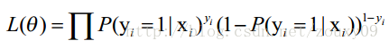
具体使用的分类器
Logistic Regression

Slide 13
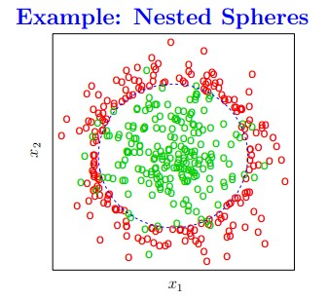
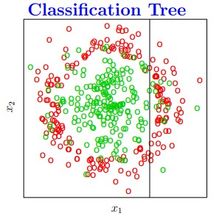
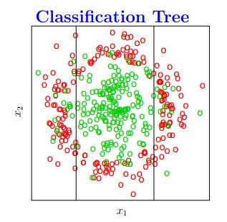
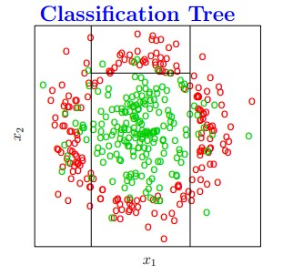
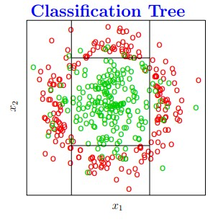
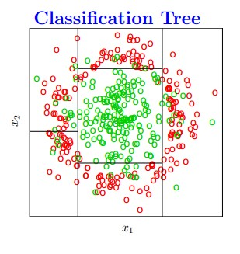
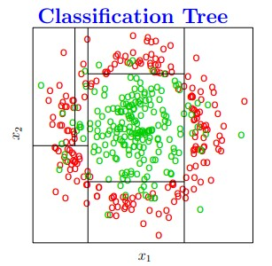
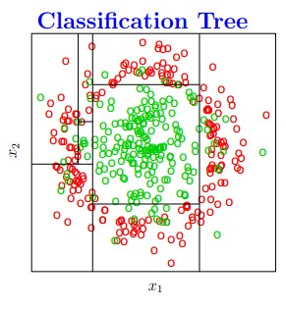
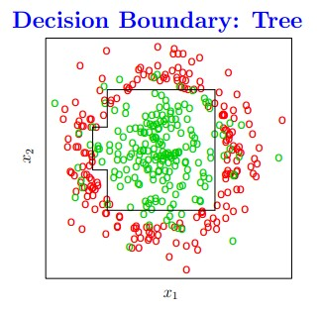
具体使用的分类器
Random Forest
CART :递归地将输入空间分割成矩形

Slide 14
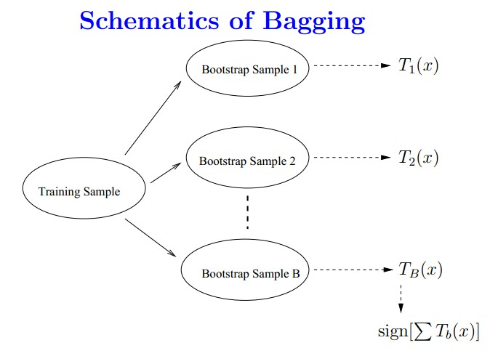
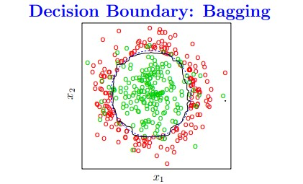
具体使用的分类器
Random Forest
Bagging: 从样本集中用Bootstrap采样选出n个样本

Slide 15
具体使用的分类器
Random Forest
从样本集中用Bootstrap采样选出n个样本，预建立CART
在树的每个节点上，从所有属性中随机选择k个属性，选择出一个最佳分割属性作为节点

Slide 16
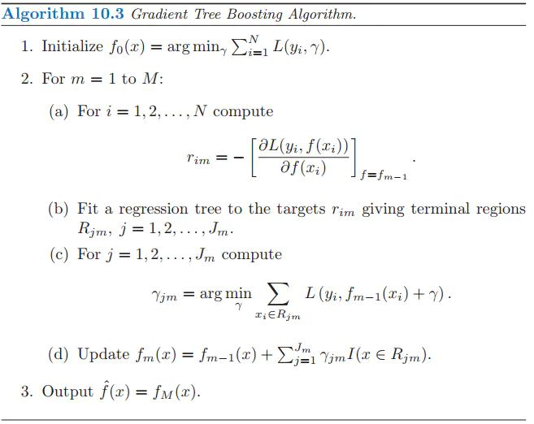
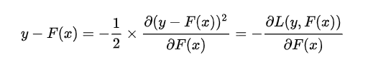
GBDT（Gradient Boosting Decision Tree）
什么是Boosting？
一个小例子：假设x=（1,2,3），y=（11,12,13）
假设我们学习到了一个分类器f₁(x) = (1,2,3)
显然这个分类器不行，但是如果f₂(x) = 10；我们就有F(x) = f₁(x)+ f₂(x)
这里f₂(x) = y - f₁(x)，就是f₁(x)学习的残差
那么什么是残差呢？

Slide 17
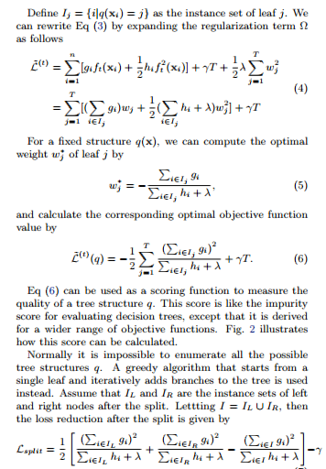
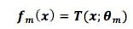
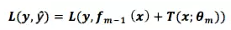
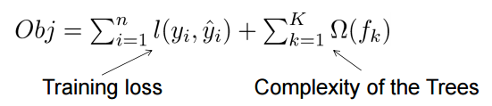
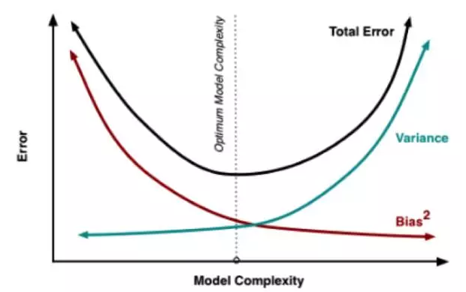
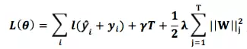
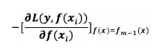
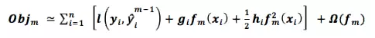
具体使用的分类器
XGBoost
模型复杂度和测试错误之间的关系
如果选用CART作为分类器
可以将损失函数定义为
于是，损失函数（综合误差和复杂度后）可以定义为
在正常的GBDT中
在XGBoost中

Slide 18
分类模型
4. 实验测试
Python 2.7 + Intel i7 3.3GHz + 28G RAM
分别使用不同的训练集测试集和类别规约值，进行了四种重复实验，对特征和模型进行测试
分类准确率以ACCU评价，基分类器通过AUC选择
HHL
70%
HHL
70%
HHL
100%
HHL
100%
Training
set
HHL
30%
HHL
30%
Test set
BY
100%
BY
100%
LR=2
LR=3
LR=2
LR=3

Slide 19
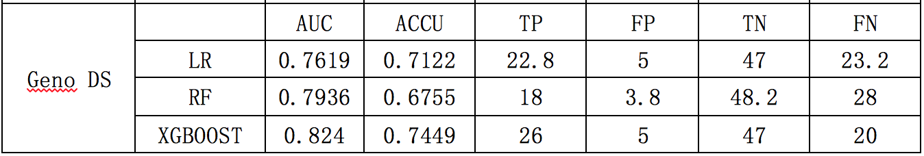
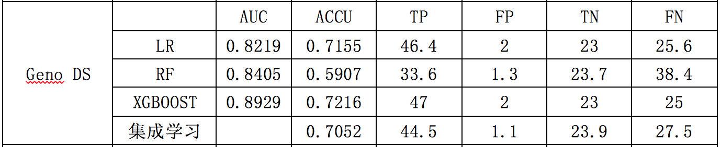
分类模型
4. 实验测试
HHL 7/3, LR=2
HHL 7/3, LR=3

Slide 20
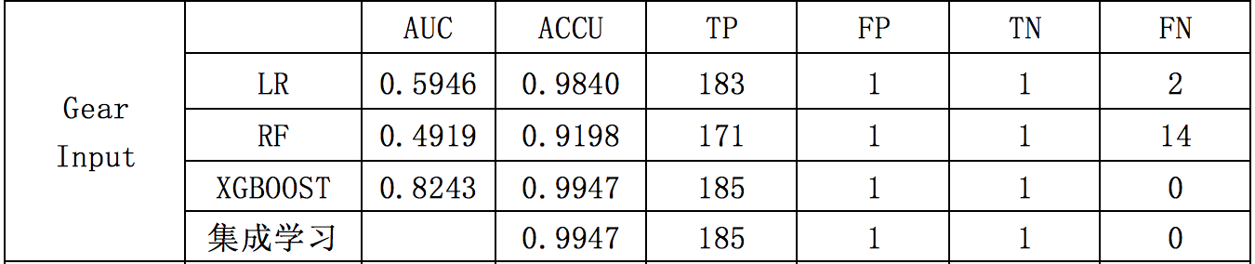
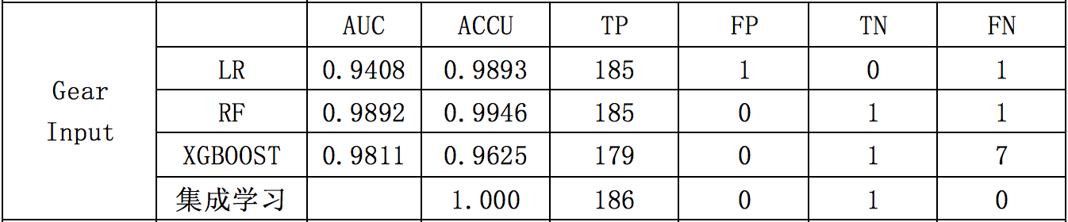
分类模型
4. 实验测试
HHL→BY, LR=2
HHL→BY, LR=3

Slide 21
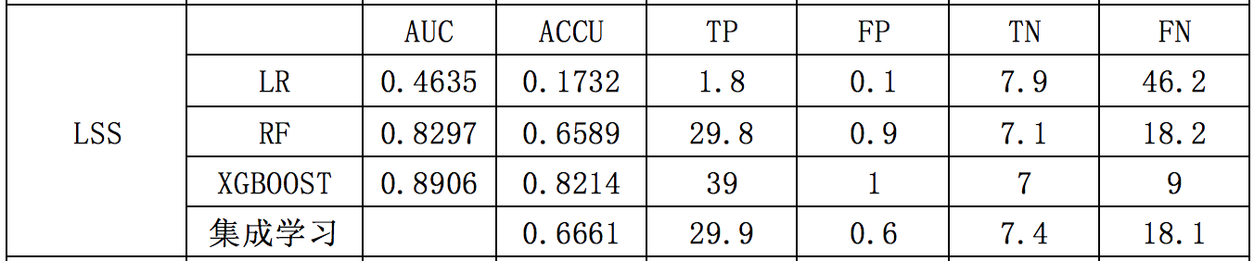
分类模型
4. 实验测试
HHL 7/3, LR=2

Slide 22
大纲
任务目标
数据来源
特征提取
分类模型
系统实现

Slide 23
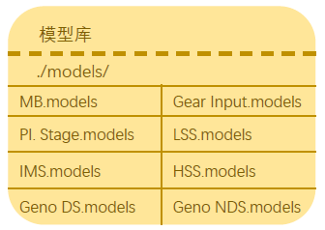
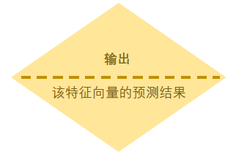
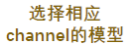
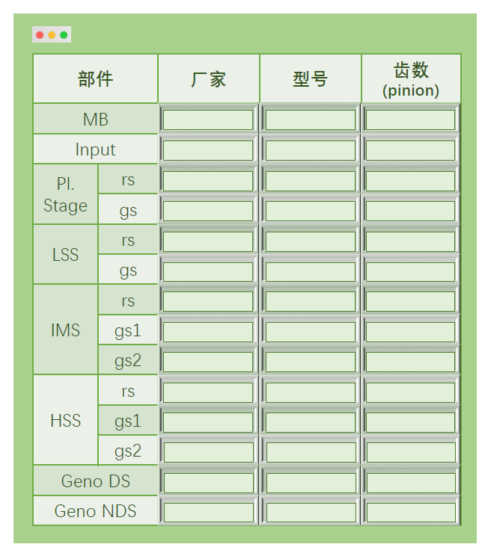
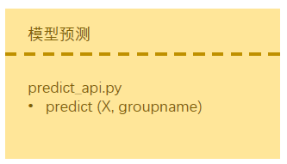
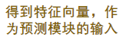
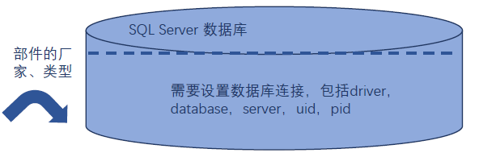
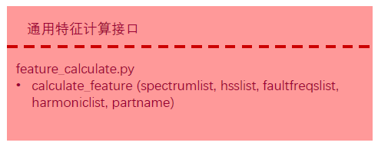
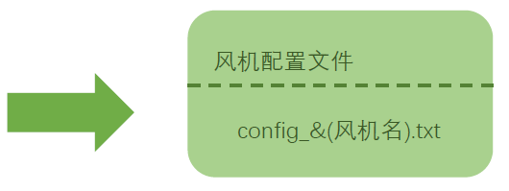
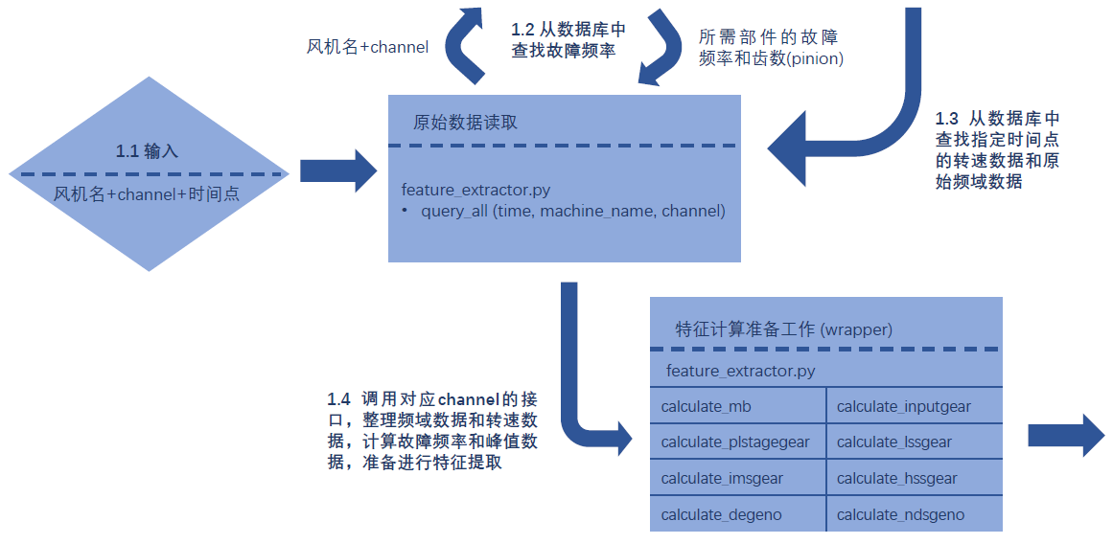
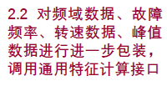
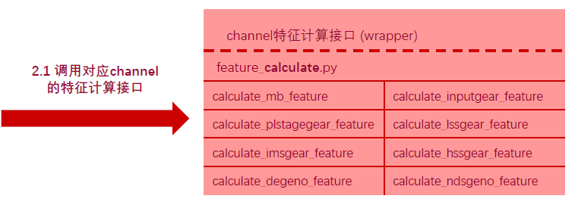
系统实现
软件框架架构流程

Slide 24
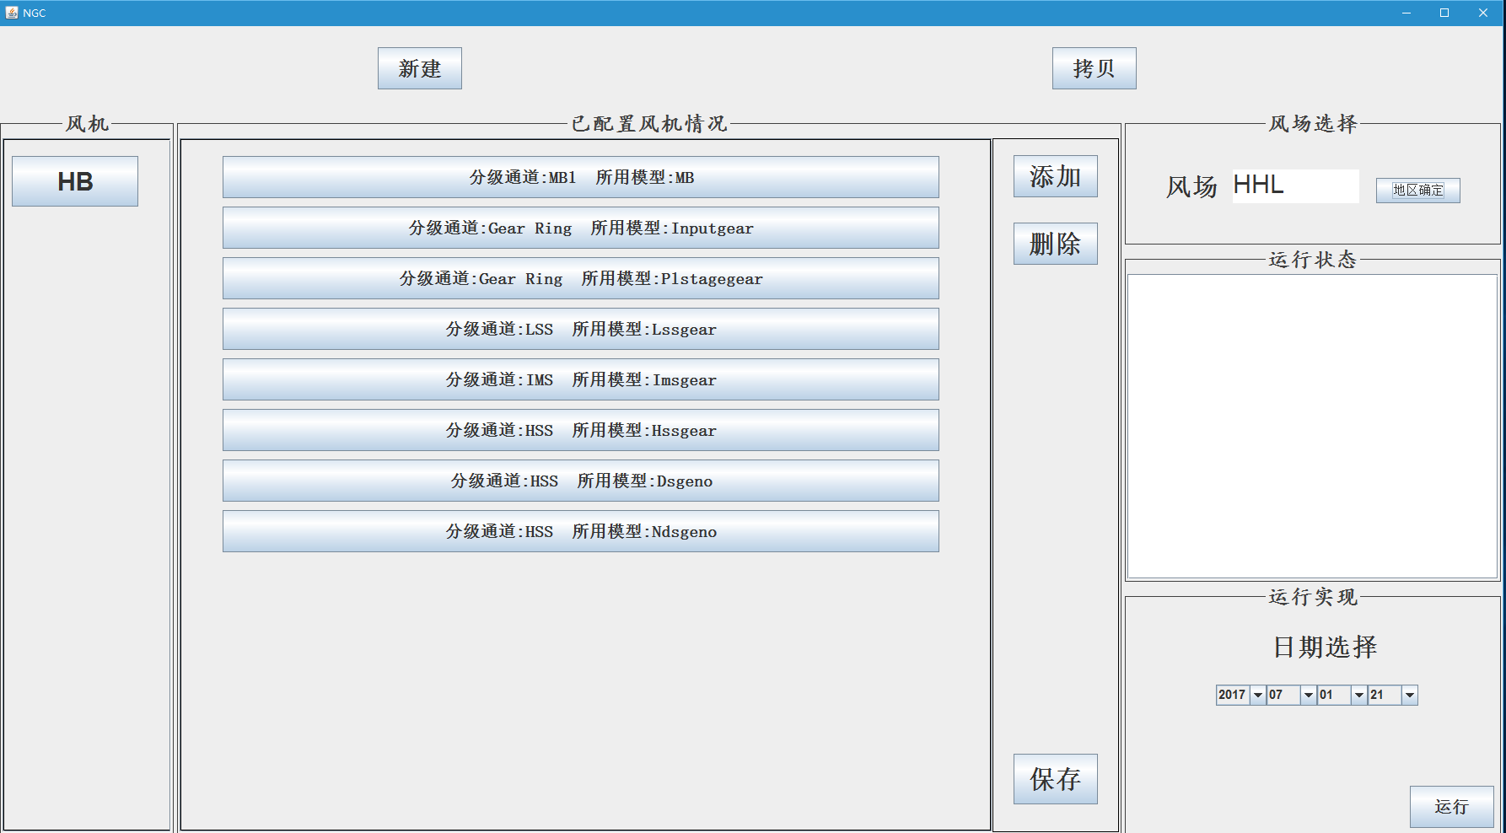
系统实现
2. 操作界面
新建风机配置
风机配置拷贝
风机列表，单击选择当前风机
风场选择
当前风机通道，单击进入修改页面
日期选择

Slide 25
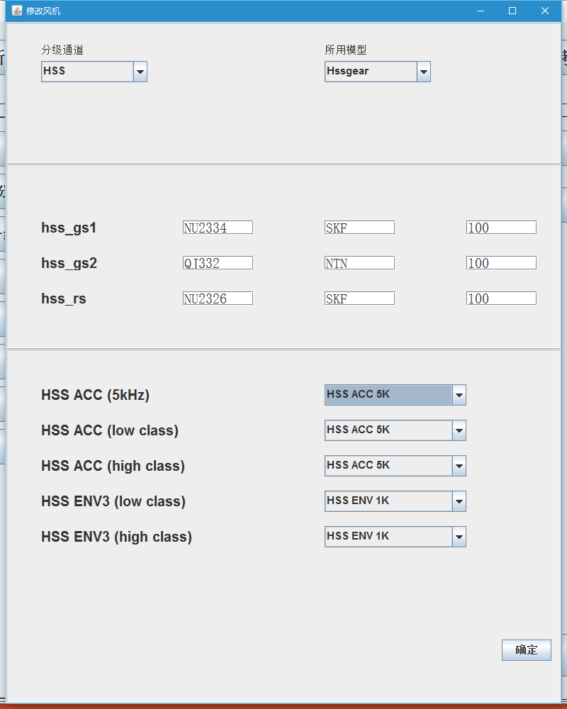
系统实现
2. 操作界面
选择通道
选择模型
依次输入模型中各部件的型号、厂家和齿数
依次选择模型中各测点在数据库中对应的真实测点名

Slide 26
总结
特征提取
结合领域知识从风机机组多测点传感信号中提取频域特征，减小有效数据较少所带来的过拟合风险
模型方面
利用Easy Ensemble框架解决故障诊断应用中类别不平衡和代价敏感共生的问题
进一步应用集成学习方法提升分类器的泛化性能，基分类器包括对数几率回归、随机森林和Xgboost
系统实现

Slide 27
后续

Slide 28
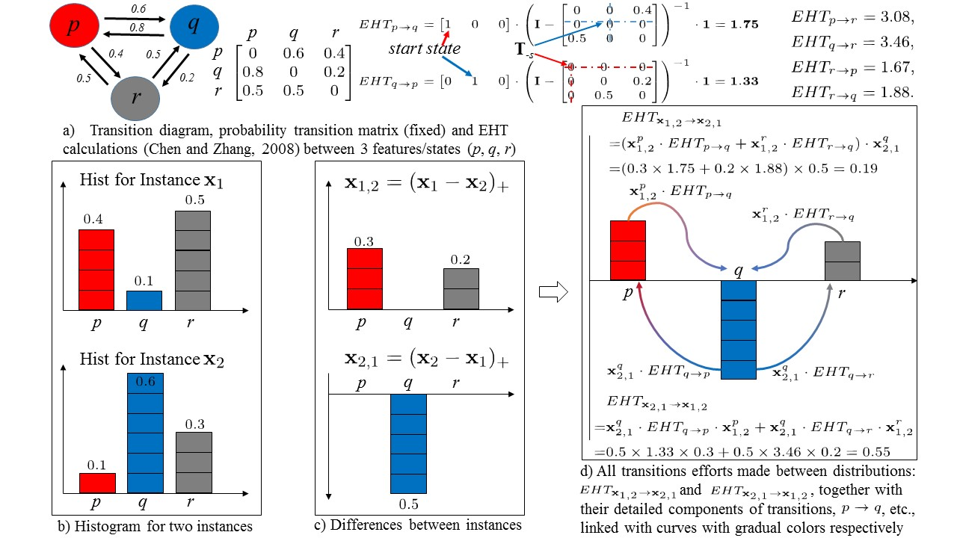
Learning Expected Hitting Time Distance
De-Chuan Zhan, Peng Hu, Zui Chu, Zhi-Hua Zhou*
LAMDA Group, National Key Laboratory for Novel Software Technology, Nanjing Univ.
Mahalanobis Distance Metric Learning Faces Many Difficulties:
Local / Instance specific distances [NIPS’06 ICML’09 etc.]
Distances for particular represented features
- Histogram / Distribution Features [CVPR’06, etc.]
Two Main Claim Points:
Expect Hitting Time based Distances with the transition probabilities as parameters
A distance metric learner for learning the parameters in EHT distances
A General DML Framework：
Together with a Fast Solution:
The stochastic gradient step
becomes Low-Rank according to
Sherman-Morrison formula

Slide 29


Experiments of Classification Comparisons, vs. Mahalanobis Metrics
CBIR Results with Histogram Provided
Words corresponding to the top transition
probabilities learned by LED on text data
Conclusion:
Expect Hitting Time based Distances
A Metric Learner for EHT distances
Efficient and Effective Solution
Thank you! Welcome to our poster and have a discussion for more.
Contact: {zhouzh, zhandc} @ lamda.nju.edu.cn

Slide 30





项目孵化-智能制造
物联网技术将各种信息传感设备和计算机设备进行连接，在虚拟互联网的基础上搭建一个实体的万物互联系统，实现人物、物物通信。
在实际落地应用过程中，会遇到感、传、知、控四大难题，物联网行业如果要生产更大价值以及实现更广的覆盖，这四大难题必须得到解决，这逐渐成为行业共识。
传感器部署困难、功耗高
传输带宽限制、成本高
端侧无智能、无端云协调
设备指令无反向控制
有感知
无智能
Notes:
智能制造-字少一点

Slide 31





项目孵化-智能制造
为解决传统制造业物联网的四大痛点，研究院结合自身优势孵化了南京物通物语有限公司，致力于将前沿的人工智能算法产业化、集成化，打造业界领先的智能物联网技术与产品。
借助研究院在特征学习、集成学习、多示例多标记学习等领域的技术沉淀，开展高精传动机械、智能机器人、自动驾驶等领域的智能检测设备的研发和制造。
低功耗
硬件
云端AI
算法
端侧
智能
反向
控制
通万物自进化！

Slide 32
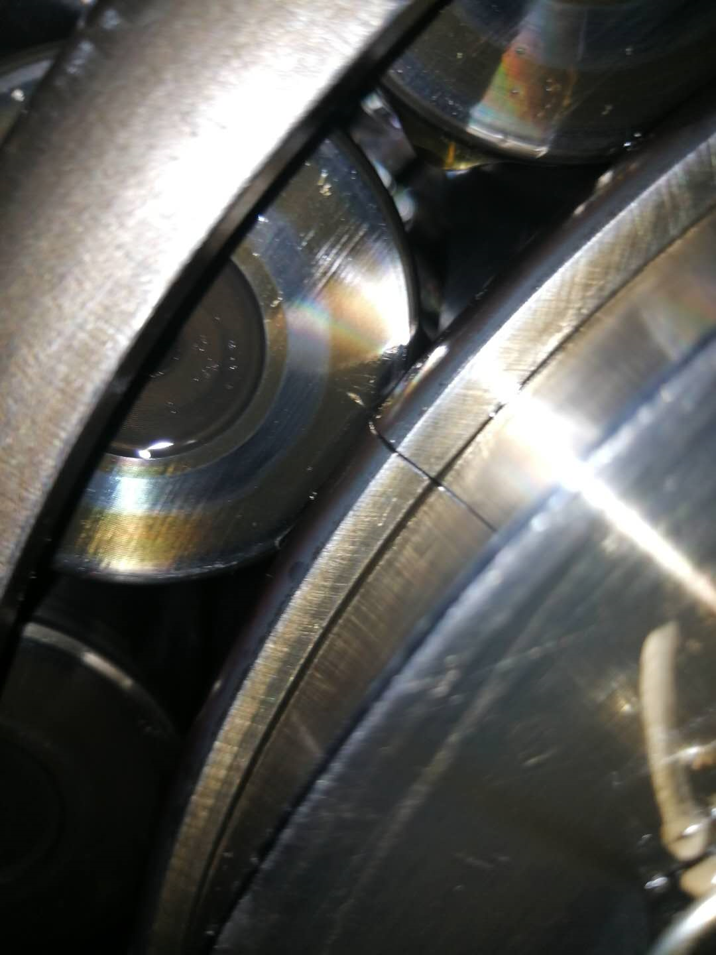

项目孵化-智能制造
在大型机械风机运维系统中，使用人工维护和定期检修的方法不仅维护成本，还耽误生产线的正常运行。物通物语在风机故障诊断方面通过传感器获取信号，利用机器学习技术对轴承、齿轮等部件的运转状态进行预测，减少维护成本，提高生产线运行效率。
机器学习故障诊断
成熟度：数百例设备成功检测
独创性：领域学习结合机器学习算法
价值：减小工程师90%的工作量
性能：召回率>98%, 误报率<5%
轴承开裂
齿轮开裂

Slide 33

前往下一站……

